Slide 1
AIS – projekt etap 1
Zespół nr 3:
Joanna Lewandowska (lider)
Dawid Góralczyk
Łukasz Woźniak
Cyryl Kowalczyk
Paweł Sosnowski

Slide 2
Treść zadania
System zbierania danych z bezprzewodowych mierników gazu/ciepła/energii elektrycznej.
Zadaniem sytemu jest zbieranie danych i naliczania należności za zużyte medium.

Slide 3
EBS – nowa jakość energetyki
EBS (Energy Billing System) to nowatorskie rozwiązanie, wykorzystujące coraz popularniejsze w gospodarstwach domowych sieci bezprzewodowe do przekazywania firmie energetycznej informacji billingowych. Zwalnia to dostawcę z kosztownego badania przepływów sieci i pozwala na lepszą optymalizację planowanych przydziałów energii, bazując na uaktualnianych przez czujniki danych oraz na danych historycznych.
Dodatkowymi zaletami takiego systemu, jest możliwość zmierzenia poboru energii w dowolnym momencie oraz możliwość wykrywania awarii sieci poprzez wysyłanie odpowiednich zapytań do czujników. Z punktu widzenia klientów zaletą jest łatwy, elektroniczny dostęp do faktur (również historycznych).

Slide 4
Lista interesariuszy
Elka Energy – Właściciel systemu
Dział IT Warszawa firmy Elka Energy – Administrator systemu
Pyza Consulting – Architekt systemu
True Programmers – Deweloper systemu
Klient – klient detaliczny korzstający z usług Elka Energy a więc pośrednio – z tworzoneo systemu

Slide 5
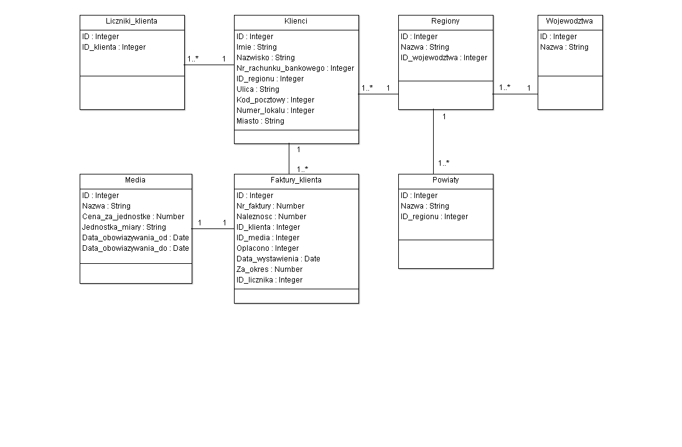
Model 4+1 Views: Logical view

Slide 6
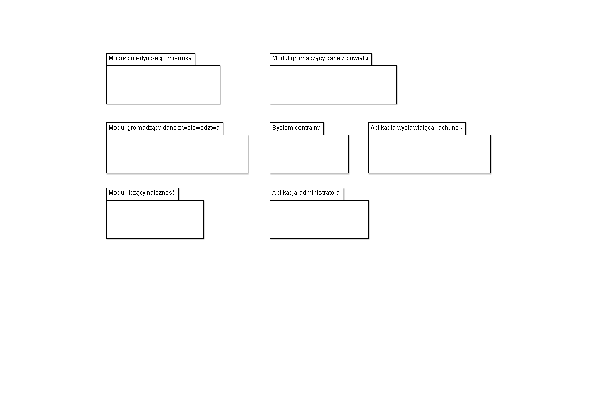
Model 4+1 Views: Development view

Slide 7
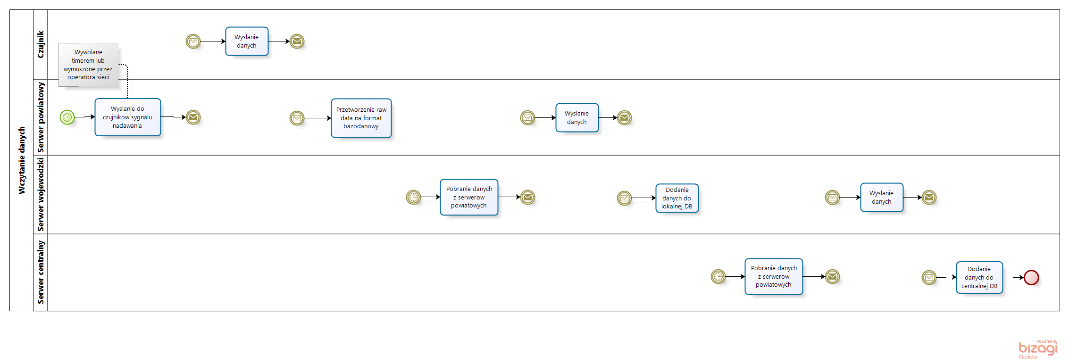
Model 4+1 Views: Processes view Wczytanie danych

Slide 8
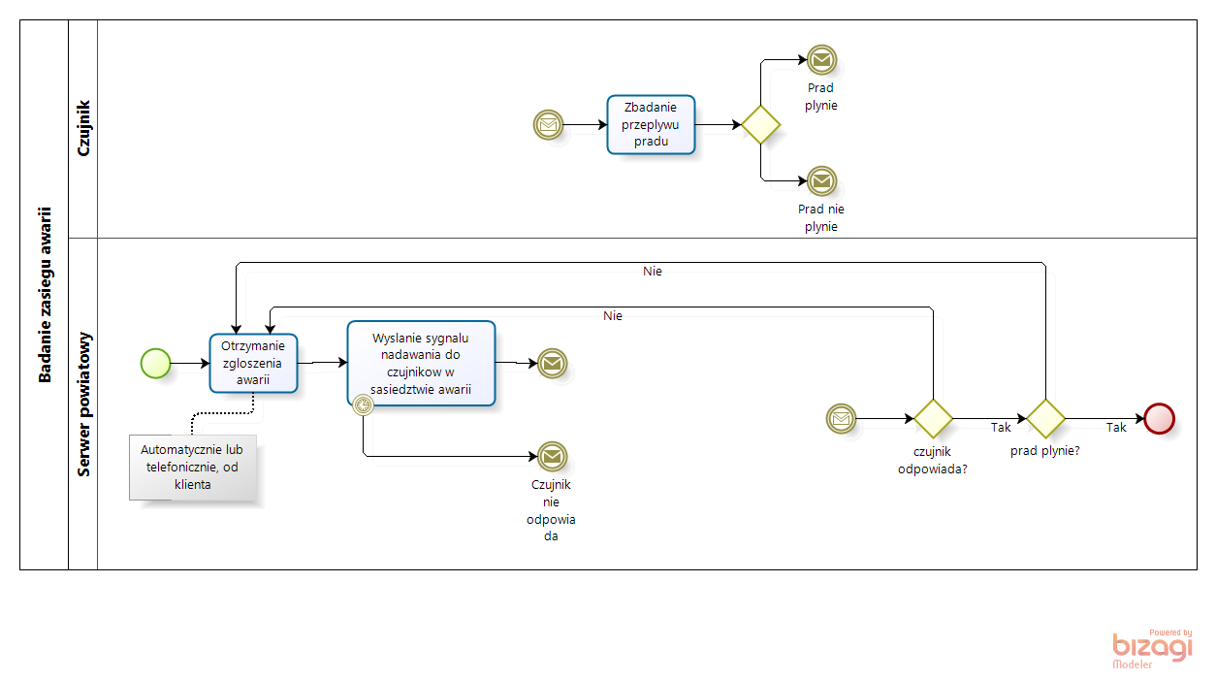
Model 4+1 Views: Processes view Badanie zasięgu awarii

Slide 9
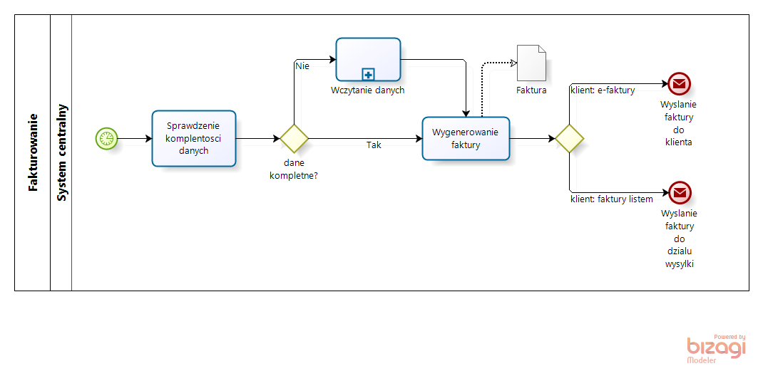
Model 4+1 Views: Processes view Generowanie faktur

Slide 10
Model 4+1 Views: Physical view
Serwery powiatowe
Serwery wojewódzkie
Serwer centralny WARSZAWA
Moduł komunikacyjny
Moduł komunikacyjny
Aplikacja
Wojewódzka DB
Aplikacja
Wojewódzka DB
Moduł komunikacyjny
Moduł komunikacyjny
Moduł komunikacyjny
Aplikacja
Wojewódzka DB
Wojewódzka DB
Centralna DB

Slide 11
Model 4+1 Views: Scenarios
Wczytanie danych
Wyliczenie billingów
Logowanie
Zapytanie o dane
Logowanie
Badanie zasięgu awarii
Operator sieci
Uzyskanie dostępu do faktur
Logowanie
Klient

Slide 12
MAD – Technologia
jednowarstwowa
Rodzaj aplikacji?
wielowarstwowa
.NET
wielowarstwowa
Technologia?
J2EE
Wielowarstwowa, .NET
Oracle
Serwer bazy danych?
MS SQL
SPARC
Wielowarstwowa, .NET, MS SQL
Sprzęt
x86
Wielowarstwowa, .NET, MS SQL, x86

Slide 13
MAD – sposób komunikacji modułów
Zbieranie danych z czujników
Naliczanie należności
Energy Billing System
klient-serwer
master-slave
Możliwe duże obciążenie sieci
Przetwarzanie po stronie klienta
Tańsza implementacja
Niskie obciążenie sieci

Slide 14
MAD – sposób komunikacji modułów
IBM X3500 M3
Serwer Centralny
Dell PowerEdge R910
Dell PowerEdge R910
Serwer Wojewódzki
Dell PowerEdge R720
Dell Edge R320
Dell PowerEdge R910, Dell PowerEdge R720
Serwer Powiatowy
HP SL 390
Dell PowerEdge R810
Dell PowerEdge R910, Dell PowerEdge R720, Dell PowerEdge R810

Slide 15
MAD – sposób komunikacji modułów
IBM X3500 M3
Serwer Centralny
Dell PowerEdge R910
Dell PowerEdge R910
Serwer wojewódzki tylko przesyła dane, może być słabszy
Serwer Wojewódzki
Dell PowerEdge R720
Dell Edge R320
Dell PowerEdge R910, Dell PowerEdge R320
Serwer Powiatowy
HP SL 390
Dell PowerEdge R810
Dell PowerEdge R910, Dell PowerEdge R320, HP SL 390

Slide 16
MAD – sposób komunikacji modułów
IBM X3500 M3
Serwer Centralny
Dell PowerEdge R910
Dell PowerEdge R910
Serwer Wojewódzki
Dell PowerEdge R720
Dell Edge R320
Dell PowerEdge R910, Dell PowerEdge R720
Serwer powiatowy przetwarza mało danych, może być słabszy
Serwer Powiatowy
HP SL 390
Dell PowerEdge R810
Dell PowerEdge R910, Dell PowerEdge R720, Dell PowerEdge R810

Slide 17
Czujniki
Zadaniem czujnika jest zbieranie i przechowywanie informacji dotyczącej zużycia energii elektrycznej w gospodarstwie domowym
Czujnik odpowiada na zapytania kierowane do niego z zarządzającego nim serwera powiatowego (komunikacja Master-Slave)
Serwer powiatowy może wykonać ping na czujniku, który odpowiada mu w celu sprawdzenia połączenia między modułami
Czujnik raz w miesiącu jest odpytywany o stan zużycia energii w gospodarstwie
Komunikacja odbywa się za pomocą sieci Wi-Fi klienta, połączenie jest szyfrowane

Slide 18
Serwer powiatowy
Odpowiada za zbieranie danych z czujników na określonym obszarze oraz za ich konwersję do postaci wykorzystywanej w bazach systemowych
Komunikacja z czujnikami jest typu Master-Salve
Raz w miesiącu serwer powiatowy jest odpytywany przez serwer wojewódzki (komunikacja Maser-Slave) i przekazuje mu zabrane dane z czujników z podległego mu regionu
Serwer przechowuje dane dotyczące zużycia energii tylko z ostatniego miesiąca
Nie w każdym przypadku serwer powiatowy odpowiada powiatowi administracyjnemu; w przypadku dużych miast może być kilka takich serwerów a w przypadku grupy powiatów o niewielkim zaludnieniu jeden serwer może obsługiwać parę z nich
Zadaniem serwera jest również wykrywanie awarii (braku połączenia do) czujników; w razie wykrycia braku połączenia pingowane są inne czujniki w okolicy w celu ustalenia wielkości potencjalnej awarii

Slide 19
Serwer wojewódzki
Odpowiada za zbieranie danych z podległych mu serwerów powiatowych
Pobranie danych następuje raz w miesiącu(komunikacja Master-Slave)
Serwer wojewódzki jest pośrednikiem w wymianie danych pomiędzy serwerami powiatowymi a serwerem centralnym mającym na celu ograniczenie ilości połączeń z serwerem centralnym
Serwery wojewódzkie zostaną utworzone za pomocą istniejącej już infrastruktury właściciela systemu będącej pozostałością poprzedniego rozwiązania

Slide 20
Serwer centralny
Serwer centralny przechowuje dane klientów oraz informacje o zużyciu energii przez klientów za ostatni jak i poprzednie miesiące
Dane z serwera centralnego są codziennie automatycznie kopiowane na inną maszynę (backup)
Serwer centralny odpytuje raz na miesiąc każdy serwer wojewódzki i zapisuje w swojej bazie dane z ostatniego miesiąca
Moduł podliczający należności oraz fakturujący łączą się z serwerem centralnym (połączenie klient-serwer) w celu wystawienia klientom faktur za mijający miesiąc
Klient za pomocą aplikacji webowej (cienki klient) może, po zalogowaniu się swoim loginem i hasłem, pobrać z serwera swoje faktury

